Slide 1
День безпечного інтернету
10 лютого 2026 року

Slide 2
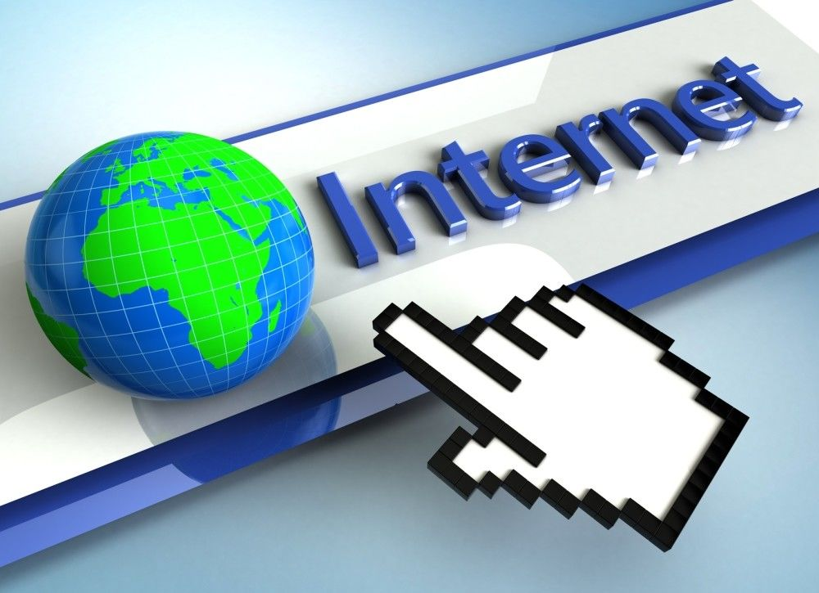
Вступ
10 лютого — Міжнародний день безпечного інтернету. Головна мета цієї дати полягає в об'єднанні зусиль для створення безпечного та кращого цифрового середовища для кожного користувача, особливо для дітей та молоді.

Slide 3

Концепція Safer Internet Day
Свято було засноване у 2004 році мережею Insafe за підтримки Європейської комісії. Сьогодні подія охоплює понад 180 країн світу, просуваючи ідею відповідального та етичного використання технологій.

Slide 4
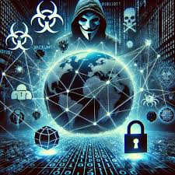
Сучасний стан цифрових загроз
Розвиток мережі приніс не лише можливості для навчання, а й нові ризики. Основні вектори загроз змістилися у бік викрадення персональних даних, маніпуляцій свідомістю та фінансового шахрайства.

Slide 5
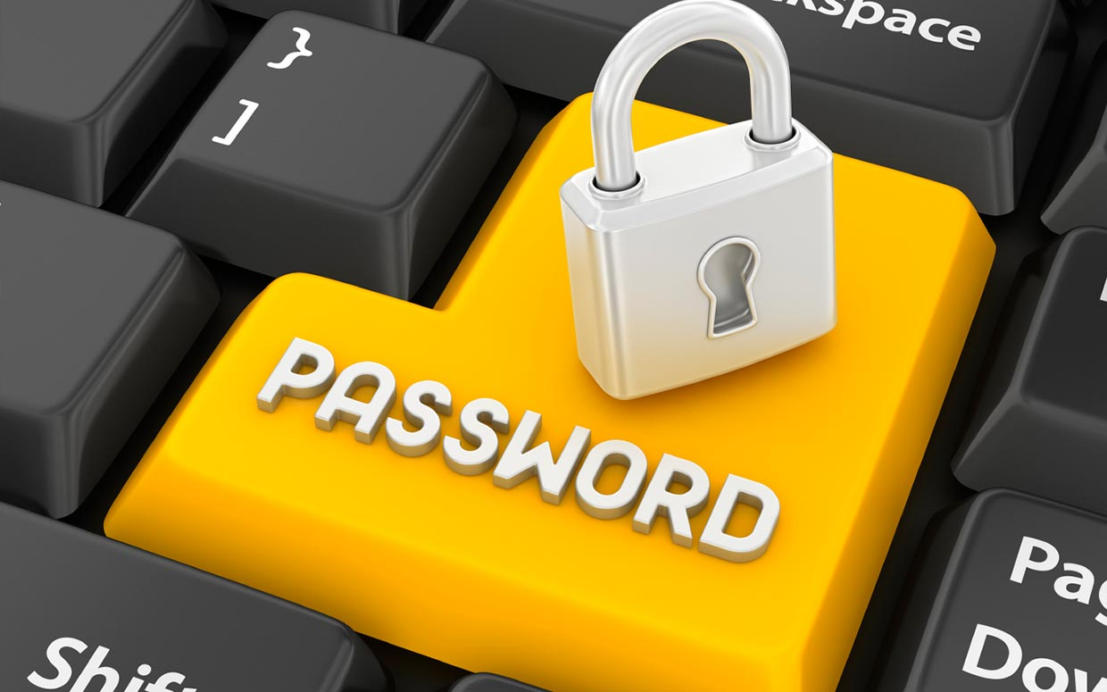
Паролі як перший рівень захисту
Надійний пароль має містити комбінацію великих і малих літер, цифр та спеціальних символів. Використання однакових ключів для різних сервісів створює критичну вразливість: злам одного аккаунта відкриває доступ до всієї цифрової особистості.

Slide 6
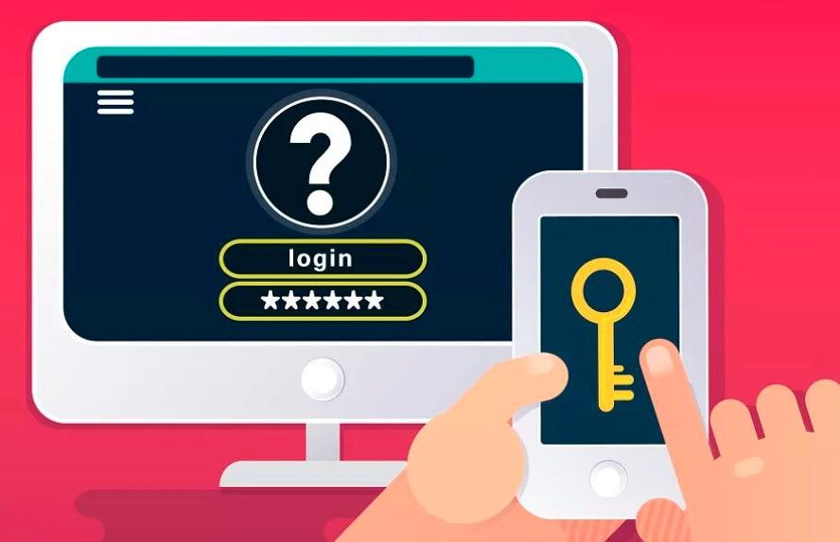
Двофакторна автентифікація
Це обов’язковий стандарт безпеки. Додаткове підтвердження через SMS, push-сповіщення або спеціальні додатки на кшталт Google Authenticator мінімізує ризик зламу, навіть якщо зловмисник дізнався основний пароль.

Slide 7
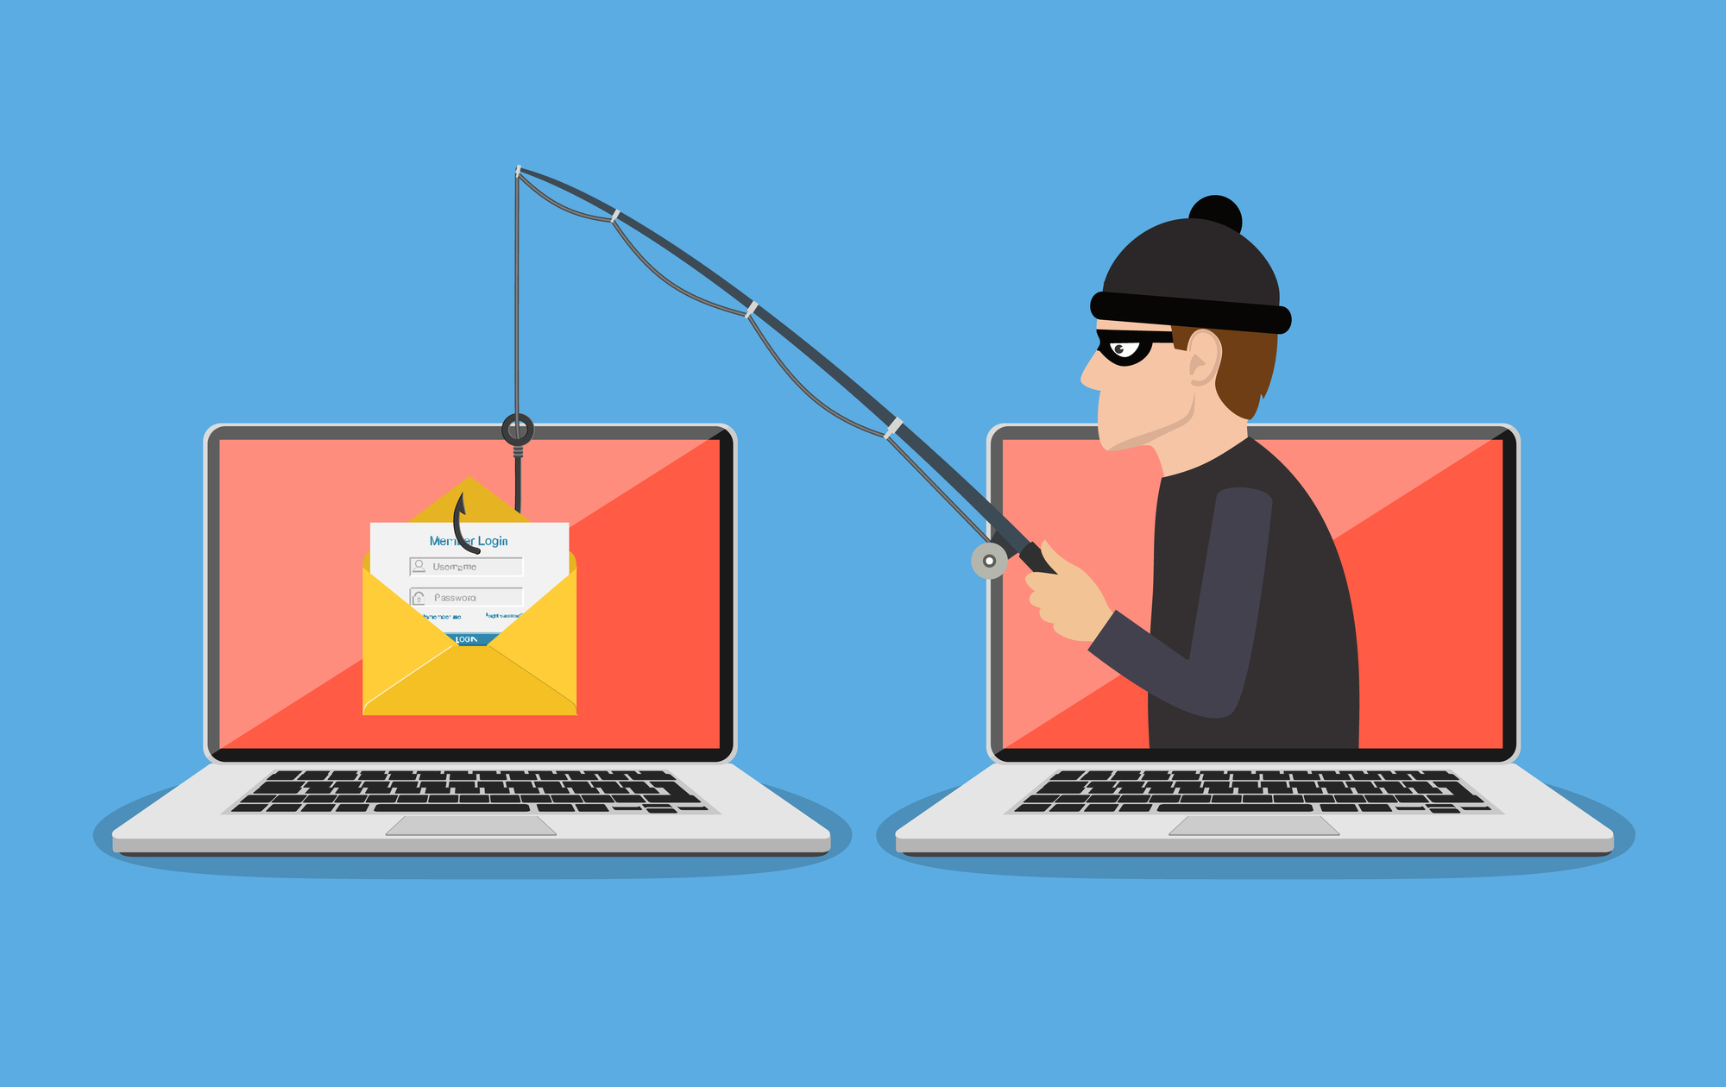
Фішинг та методи маніпуляції
Зловмисники створюють копії відомих сайтів або надсилають повідомлення від імені банків і сервісів. Мета — змусити користувача самостійно ввести конфіденційні дані. Важливо перевіряти URL-адресу сайту перед будь-яким введенням логіна.

Slide 8
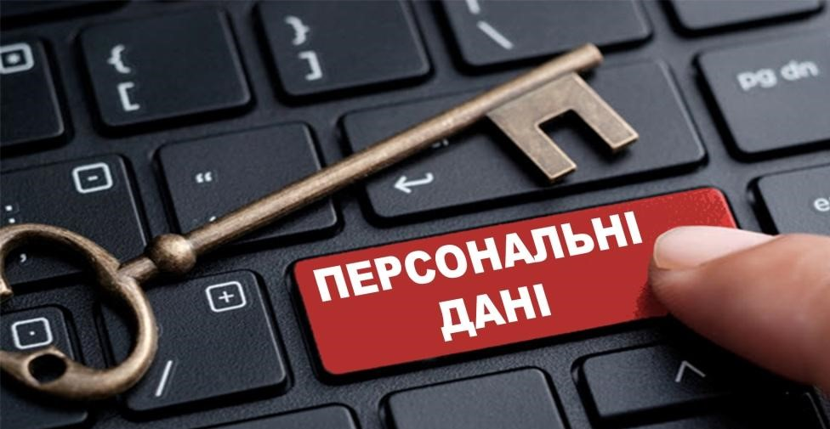
Захист персональних даних
Прізвище ім’я, по-батькові, домашня адреса, номер школи чи фотографії документів не повинні бути у відкритому доступі. Ця інформація використовується для соціальної інженерії, стеження або підготовки цільових атак.

Slide 9
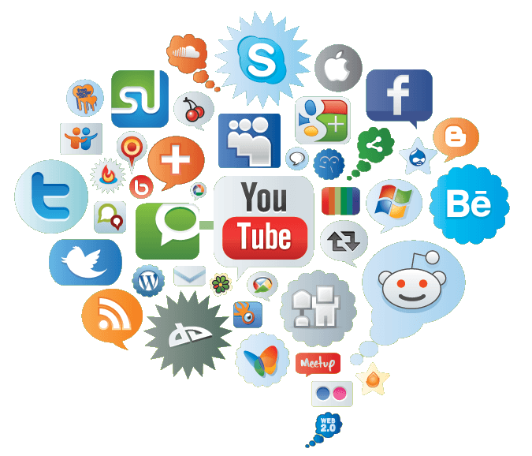
Соціальні мережі та приватність
Налаштування приватності дозволяють обмежити коло осіб, які бачать ваші публікації. Рекомендується закривати профілі від випадкових відвідувачів та ретельно перевіряти запити на додавання у друзі.

Slide 10
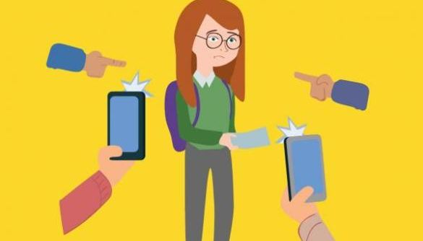
Кібербулінг: розпізнавання та протидія
Цькування в мережі може проявлятися через образливі коментарі, поширення чуток або виключення з груп. Найкраща стратегія — ігнорування агресора, блокування його аккаунта та звернення за допомогою до дорослих або адміністрації платформи.

Slide 11
Висновки та заклик до дії
Безпека в інтернеті залежить від кожного користувача. Дотримання базових правил, критичний підхід до інформації та повага до інших роблять цифровий світ кращим.

Slide 12
Дякую за увагу!

